Slide 1


Sujet N° 2 : Gestion de réservation de salles
Mickael Louzet et Eric Legrand
Page 1/15

Slide 2
Sujet N° 2 : Gestion de réservation de salles
Présentation du sujet / Objectifs
Présentation de l’équipe
Organisation du projet
Réalisations :
Modélisation UML
Architecture logicielle
Codage des fonctionnalités
Codage des tests
Documentations
Démonstration
Bilan :
Pourcentage de couverture des objectifs initiaux
Difficultés rencontrés et résolution
Compétences mises en œuvres
Axes d’améliorations possibles
Mickael Louzet et Eric Legrand
Page 2/15

Slide 3
Sujet N° 2 : Gestion de réservation de salles
Présentation du sujet
Proposer une interface élégante et originale permettant à des salariés de s'organiser pour réserver des salles de réunion.
Objectifs
Réaliser un projet de qualité, testé (unitaire et fonctionnelle) et documenté (modélisation UML, cahier des charges avec des objectifs techniques et des scénarios utilisateur)
Proposer les fonctionnalités de base de ce genre d’application,
ne pas se limiter à faire une interface graphique attrayante,
développer si possible des fonctionnalités innovantes (simple!!!).
Mickael Louzet et Eric Legrand
Page 3/15

Slide 4
Sujet N° 2 : Gestion de réservation de salles
Présentation de l’équipe
Mickael Louzet
Mickael Louzet et Eric Legrand
Page 4/15

Slide 5
Sujet N° 2 : Gestion de réservation de salles
Présentation de l’équipe
Eric Legrand
11/17 à 01/18 Ingénieur Développement et Support Informatique
– Composite Industrie à Bondoufle (4 mois)
09/17 à 01/18 Ingénieur Développement et Support Informatique
– Composite Industrie à Bondoufle (4 mois)
2009-2016
Responsable Technique d’application Expédition des véhicules
- Peugeot Citroën à Poissy (2 ans)
Responsable Technique d’application SI Garantie
- Peugeot Citroën à Meudon (4 ans)
Chef de projet Logiciel embarqué Contrôle moteur
- Peugeot Citroën à La Garenne Colombes (2 ans)
Mickael Louzet et Eric Legrand
Page 5/15

Slide 6
Sujet N° 2 : Gestion de réservation de salles
Organisation du projet
Mickael Louzet et Eric Legrand
Page 6/15

Slide 7
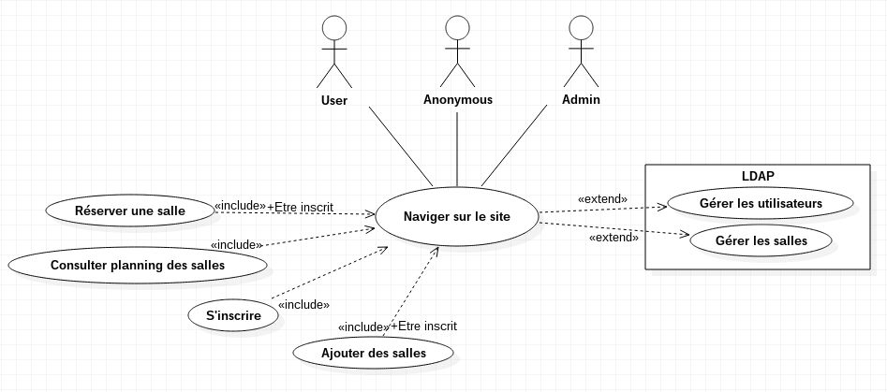
Sujet N° 2 : Gestion de réservation de salles
Réalisations :
Modélisation UML
Mickael Louzet et Eric Legrand
Page 7/15

Slide 8






Sujet N° 2 : Gestion de réservation de salles
Réalisations :
Architecture logicielle
Client
Windows
Navigateur
Serveur Dev
Windows
XAMPP
PHP7.3
Apache
MySQL
Symfony4.2
Server externe
VPS/Debian
openLDAP
Mickael Louzet et Eric Legrand
Page 8/15

Slide 9
Sujet N° 2 : Gestion de réservation de salles
Réalisations :
Codage des fonctionnalités
Mickael Louzet et Eric Legrand
Page 9/15

Slide 10
Sujet N° 2 : Gestion de réservation de salles
Réalisations :
Codage des tests
Mickael Louzet et Eric Legrand
Page 10/15

Slide 11
Sujet N° 2 : Gestion de réservation de salles
Réalisations :
Documentations
Mickael Louzet et Eric Legrand
Page 11/15

Slide 12
Sujet N° 2 : Gestion de réservation de salles
Réalisations :
Démonstration
Mickael Louzet et Eric Legrand
Page 12/15

Slide 13
Sujet N° 2 : Gestion de réservation de salles
Bilan :
Pourcentage de couverture des objectifs initiaux
Mickael Louzet et Eric Legrand
Page 13/15

Slide 14
Sujet N° 2 : Gestion de réservation de salles
Bilan :
Difficultés rencontrés et résolution
Mickael Louzet et Eric Legrand
Page 14/15

Slide 15
Sujet N° 2 : Gestion de réservation de salles
Bilan :
Axes d’améliorations possibles
Mickael Louzet et Eric Legrand
Page 15/15

